Slide 1
TRƯỜNG ĐẠI HỌC CÔNG NGHỆ THÔNG TIN
TÊN ĐỀ TÀI
NHẬN DANG GƯƠNG MẶT
GVHD: Thầy Lê Đình Duy
Thầy Phạm Nguyễn Trường An
SVTH : Nguyễn Trọng Ngô Việt Du
MSSV : 12520565
Lớp :CS114.K21

Slide 2
I/ Giới thiệu
Nhận dạng khuôn mặt đã là một vấn đề được thực hiện trên khắp thế giới đối với nhiều người; vấn đề này đã xuất hiện trong nhiều lĩnh vực và khoa học, đặc biệt là khoa học máy tính, các lĩnh vực khác rất quan tâm Trong công nghệ này là: Cơ điện tử, Rô bốt, tội phạm học, v.v.

Slide 3
II/ Lịch sử
Bắt đầu :sử dụng các kỹ thuật toán học và ma trận, chúng nhận được hình ảnh ở chế độ raster (định dạng kỹ thuật số)
Sau đó xử lý và so sánh pixel theo pixel bằng các phương pháp khác nhau để có kết quả nhanh hơn và đáng tin cậy .đây là những kỹ thuật phổ biến nhất được sử dụng để giải quyết vấn đề hiện đại này:PCA (Principal Component Analysis)với eigenface để triển khai nó trong nhiều lĩnh vực.

Slide 4
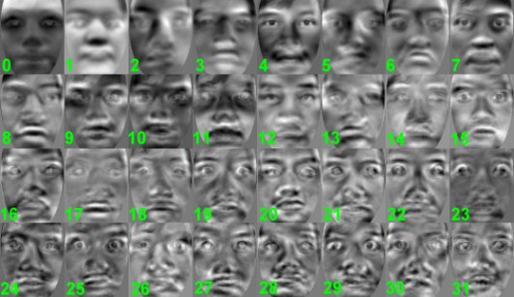
III/ Kỹ thuật:
1/ Truyên thống
trích xuất các mốc hoặc tính năng từ hình ảnh khuôn mặt của đối tượng

Slide 5
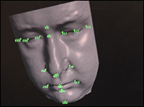
III/ Kỹ thuật:
2/ 3-D
Kỹ thuật này sử dụng cảm biến 3 chiều để nắm bắt thông tin về hình dạng của khuôn mặt

Slide 6
III/ Kỹ thuật:
3/ Phân tích kết cấu da
Sử dụng các chi tiết hình ảnh của da, như được chụp trong các hình ảnh kỹ thuật số hoặc quét tiêu chuẩn
Kỹ thuật này, được gọi là phân tích kết cấu da, biến các đường nét, hoa văn và đốm rõ ràng trên da của một người thành không gian toán học Các thử nghiệm đã chỉ ra rằng với việc bổ sung phân tích kết cấu da, hiệu suất trong việc nhận diện khuôn mặt có thể tăng 20 đến 25%. Nó thường được sử dụng trong các hệ thống bảo mật và có thể được so sánh với các sinh trắc học khác như hệ thống nhận dạng mống mắt hoặc mắt.

Slide 7
IV/ EmguCV
1/ Khái niệm cơ bản về EmguCV
Emgu CV là thư viện mã nguồn mở .Net đa nền tảng cho thư viện xử lý ảnh Intel OpenCV. Cho phép các hàm OpenCV được gọi từ các ngôn ngữ tương thích .NET như C #, VB, VC ++, IronPython, v.v ... Trình bao bọc có thể được biên dịch trong Mono và chạy trên Linux / Mac OS X
Thư mục trích xuất EMGU . Để bắt đầu, bạn cần tham khảo 3 EMGU DLL.
Emgu.CV.dll
Emgu.CV.UI.dll
Emgu.Util.dll

Slide 8
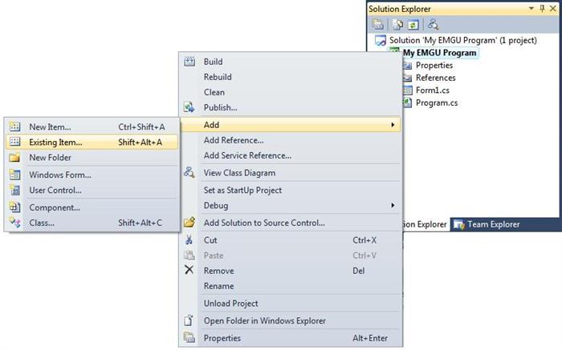
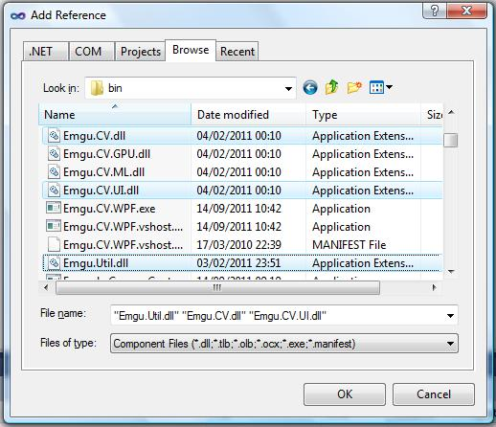
IV/ EmguCV

Slide 9
IV/ EmguCV
Lợi thế của EmguCV
EmguCV được viết hoàn toàn bằng C#. Có thể chạy trên bất kỳ nền tảng hỗ trợ bao gồm iOS, Android, Windows Phone, Hệ điều hành Mac OS X và Linux.
EmguCV có thể được sử dụng từ nhiều ngôn ngữ khác nhau, bao gồm C#, VB.NET, C ++ và Iron Python.
Nhận dạng ảnh: nhận dạng khuôn mặt, các vật thể …
Xử lý ảnh: khử nhiễu, điều chỉnh độ sáng …
Nhận dạng cử chỉ.
Hỗ trợ tài liệu XML và intellisense.
Sự lựa chọn để sử dụng hình ảnh lớp hoặc trực tiếp gọi chức năng từ OpenCV.

Slide 10
Thank you!

